Slide 1
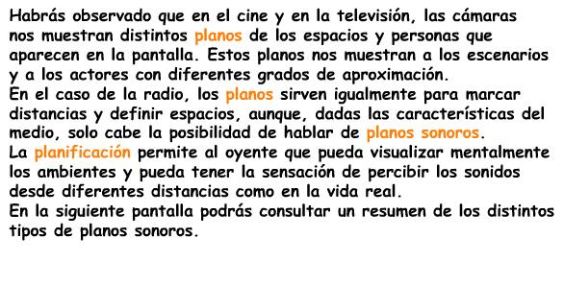

Slide 2
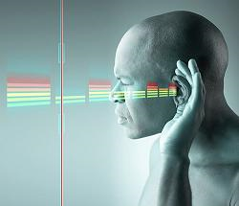
Plano sonoro
El plano sonoro determinan la situación, ya sea temporal, física o de intención de los distintos sonidos

Slide 3
Plano espacial de narración
El se utiliza para articular la expresión sonora, para proporcionarle espacialidad. Como su propio nombre indica, son planos que denotan el lugar donde se produce la acción y si hay movimiento de un lugar a otro. Por ejemplo, el piar de los pájaros, puede situarnos ante una imagen sonora campestre; en cambio, el redoblar de los tambores unido a unos disparo de fusil proporciona la imagen sonora de una ejecución, etc.

Slide 4
Plano temporal de narración
Es un plano sonoro que permite contextualizar una determinada acción. Un sonido o la combinación de varios pueden situar al espectador en el tiempo: (pasado, presente, futuro). Incluso, intemporalidad (tiempo no definido) y atemporalidad (fuera del tiempo).
Por ejemplo:
En las ambientaciones futuristas casi siempre se recurre a músicas y efectos sonoros electrónicos.
En una dramatización, mientras dos actores conversan, de fondo se oye un comunicado radiofónico: "Españoles, Franco ha muerto". Aunque los actores no hagan referencia alguna al comunicado y sigan hablando, ¿a alguien le cabe la duda de qué día, mes, año y - casi casi, hora- es?.

Slide 5
Plano de intención
Como su propio nombre señala, es un plano sonoro que tiene una intencionalidad concreta, es decir, quiere remarcar algo. Los planos de intención, normalmente, suelen situar al oyente ante una introspección por ejemplo una incursión en el sueño o en la fantasía, etc.
Por ejemplo, en muchos dramáticos (en la época en que aún no había televisión y la gente estaba enganchada a la radionovela), para indicar que un determinado personaje se sumergía en una recreación onírica; se utilizaba un desvanecimiento del sonido y algún efecto (unas campanillas o un cascabel). Cuando el sueño había terminado, el sonido volvía a desvanecerse y se escuchaba al personaje/actor desperezarse.

Slide 6
Plano de presencia
Son planos sonoros que indican la distancia aparente (cercanía o lejanía) del sonido con respecto al oyente, situando a éste en lo que llamamos plano principal.
Los planos de presencia son esenciales para conferir espacialidad al sonido, creando profundidad en el sonido, por tanto, desempeñan un papel clave a la hora de construir la llamada perspectiva sonora.

Slide 7
Plano de presencia
Primer plano:
La fuente sonora está junto al oyente. Algunos autores también llaman al primer plano plano íntimo o primerísimo plano para expresar su fuerza dramática.
Plano medio o normal:
Sitúa, en profundidad sobre un plano imaginario, a la fuente sonora a una distancia prudente de la oyente. Así, el sonido resultante se percibirá como cercano al oyente. Es decir, la fuente está cercana al plano principal, aunque no en él, como en primer plano.

Slide 8
Plano de presencia
Plano lejano o general:
La fuente sonora se halla a cierta distancia de la toma de sonido y, por tanto, del oyente. Crea sensación de profundidad.
Plano de fondo sonoro o segundo plano:
Es un plano sonoro generado por varios sonidos distribuidos de modo que unos suenan siempre en la lejanía, con respecto a otros situados en primer término. Acentúa la sensación de profundidad con respecto al plano general.

Slide 9
